Slide 1
OBITELJ

Slide 2
Što je obitelj?
OBITELJ je osnovna društvena zajednica zasnovana na zajedničkom životu užeg kruga krvnih srodnika.
Obično se sastoji od jednog ili dva roditelja i njihove djece.

Slide 3
Uža obitelj
Užu obitelj čine djeca i roditelji.
Razmisli i odgovori na pitanje:
Tko čini tvoju užu obitelj?
Pogledaj fotografiju i objasni kakvu obitelj vidiš na slici.

Slide 4
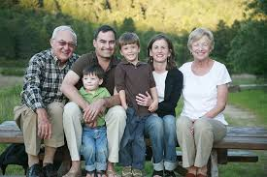
Šira obitelj
Širu obitelj čine djeca, roditelji, bake i djedovi.
Razmisli i odgovori na pitanje:
Tko čini tvoju širu obitelj?
Pogledaj fotografiju i objasni kakvu obitelj vidiš na slici.

Slide 5
Obveze roditelja u obitelji
Roditelji se brinu o svojoj djeci.
Brinu se o njihovoj sigurnosti, obrazovanju, zdravlju i razvoju.

Slide 6
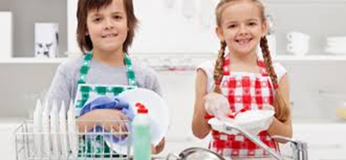
Obveze djece u obitelji
Djeca poštuju obiteljske dogovore.
Brinu se o svojem zdravlju.
Obavljaju svoje školske i ostale obveze.
Iskreni su prema roditeljima.

Slide 7
Obveze u obitelji
Članovi obitelji međusobno si pomažu i brinu se jedni o drugima.

Slide 8
Moje obveze u obitelji
Razmisli i odgovori na pitanja:
Koje su tvoje obveze u obitelji?
Kako ti možeš pomagati ostalim članovima svoje obitelji?

Slide 9
rodbina
Rodbinu čine braća i sestre tvojih roditelja i njihova djeca:
teta, tetak, ujak, ujna, stric, strina, bratići, sestrične, nećak, nećakinja.

Slide 10
Nisu sve obitelji jednake
Postoje obitelji u kojima svi članovi ne žive zajedno.
Neki roditelji žive razdvojeno pa djeca žive s jednim od roditelja.
I ti roditelji dužni su brinuti se za svoju djecu i pružiti im ljubav.

Slide 11
Pripremila: martina rajačić, prof. defektolog cookt
Izvori: https://hr.wikipedia.org/wiki/Obitelj
https://www.e-sfera.hr/dodatni-digitalni-sadrzaji
https://www.savjetnikuspjeha.com/zajednicke-vizije-i-ciljevi-vazni-su-za-sklad-obitelji/

